Slide 1


Занятия
«Зауралье – мои горизонты»
Единая модель профориентации
Цикл занятий «Зауралье – мои горизонты»

Slide 2
Тема 8. Курганская область – кузница эффективных кадров. Курган – город трудовой славы
Единая модель профориентации

Slide 3

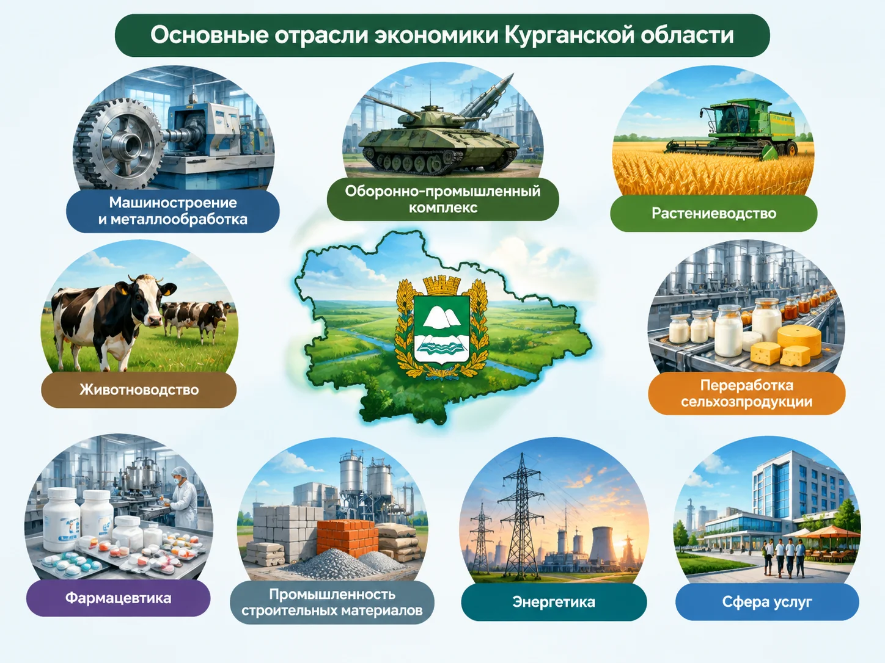


Slide 4
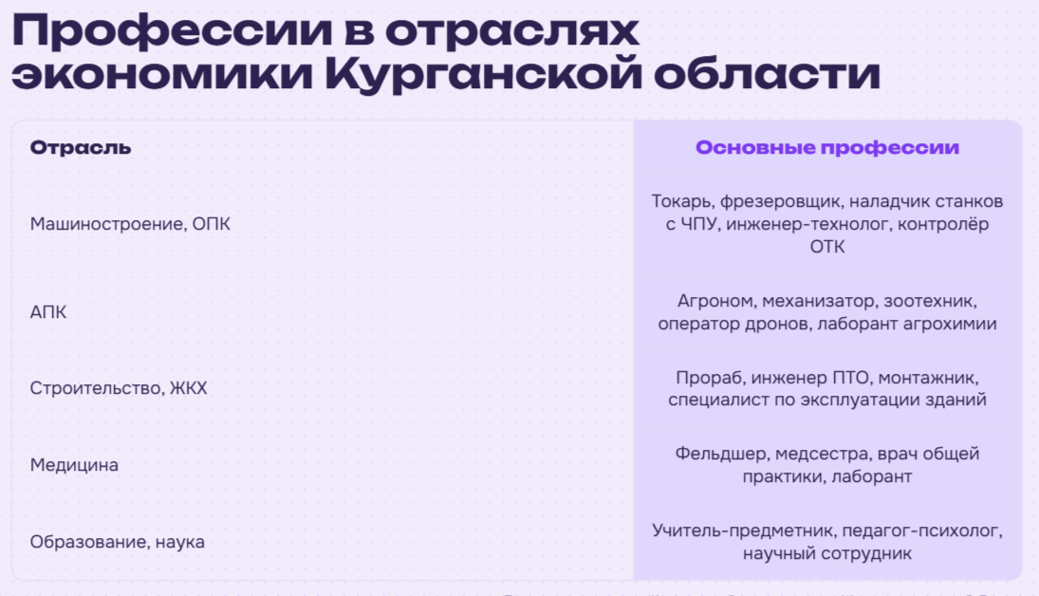

Slide 5

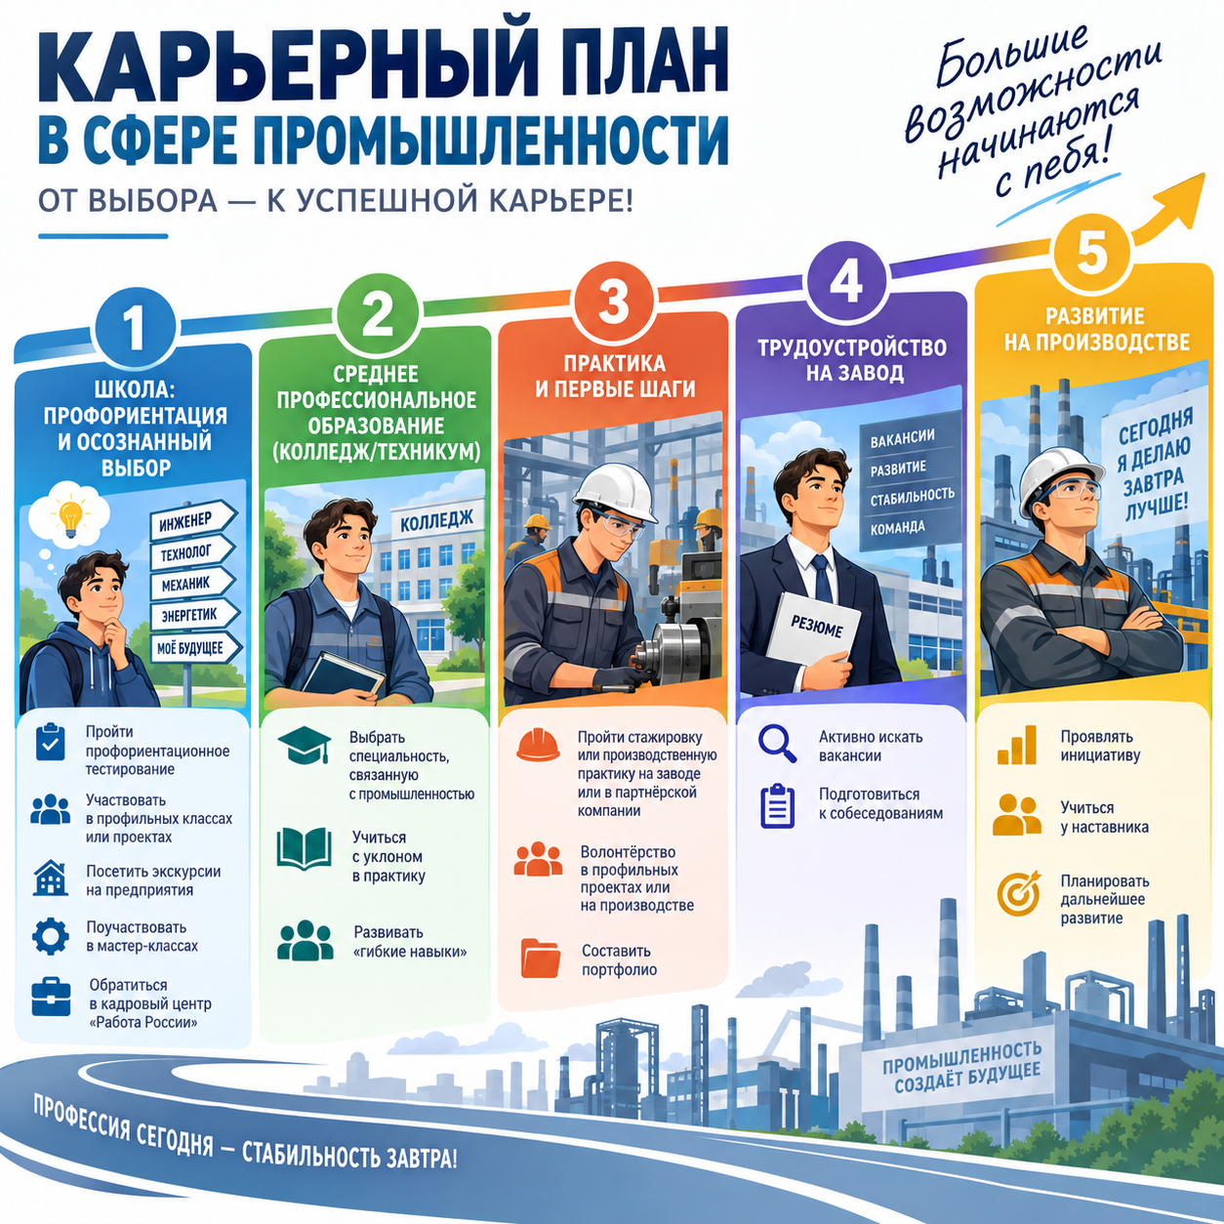


Slide 6
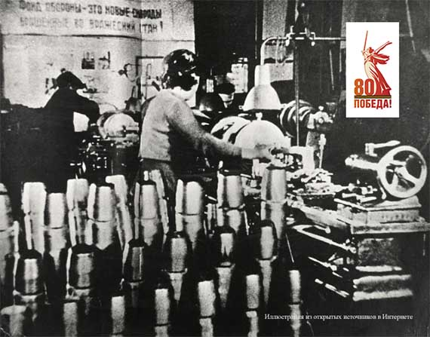
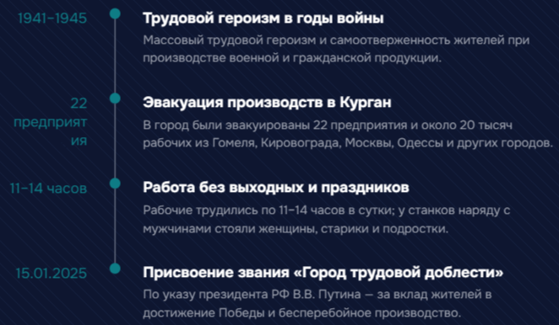
«Курган – город трудовой доблести»

Slide 7
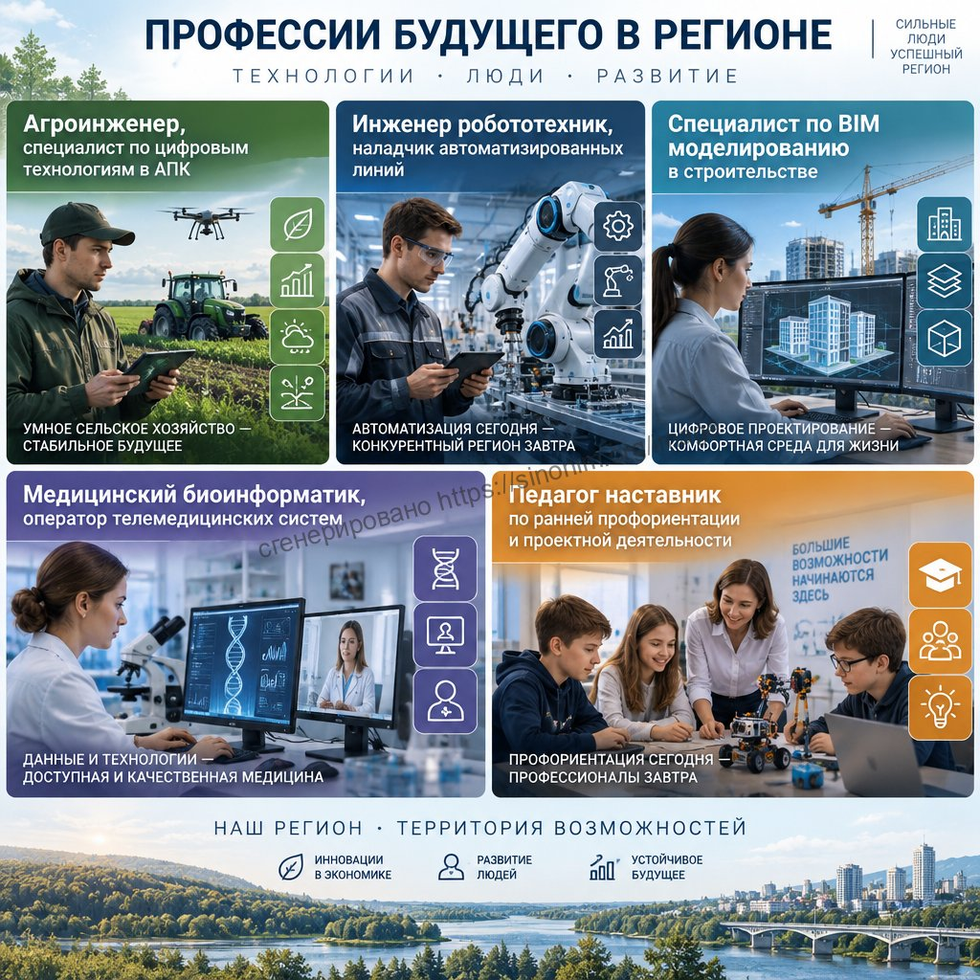


Slide 8


Где в Кургане можно обучиться на профессии будущего?
Колледжи и техникумы. В Курганском государственном колледже есть современные лаборатории — например, по BIM-технологиям в строительстве или полигон для управления беспилотными летательными аппаратами. Работает Центр опережающей профессиональной подготовки (ЦОПП): там запускают короткие интенсивные курсы (например, монтажников радиоэлектронной аппаратуры), и часто после обучения есть шанс трудоустроиться на профильное предприятие.
Частные образовательные проекты. Например, «Колледж профессий будущего» при Академии ТОП предлагает программы по IT-направлениям (разработка, дизайн) с упором на практику и реальные проекты.
Учебные центры при предприятиях. Яркий пример — центр на базе «Курганмашзавода»: там массово готовят рабочих по разным профилям (слесари, токари, операторы станков, фрезеровщики).
Целевой набор. Один из самых эффективных механизмов: абитуриент поступает по направлению от компании, которая ещё до выпуска подбирает место для практики и трудоустройства.

Slide 9




Возможности дополнительного образования
Какие направления представлены
Художественная направленность. Музыка (игра на инструментах, вокал), изобразительное искусство, декоративно-прикладное творчество (рукоделие, лепка), театральные и танцевальные студии.
Физкультурно-спортивная. Разные виды спорта: футбол, баскетбол, тхэквондо, рукопашный бой, акробатика, шахматы, фитнес, гимнастика.
Техническая. Робототехника, программирование, работа с VR/AR, веб-разработка.
Естественно-научная. Биология, астрономия, экология, практические практикумы и исследовательские проекты.
Туристско-краеведческая. Походы, экспедиции, изучение истории и природы родного края, программы вроде «Юные краеведы Зауралья».
Социально-гуманитарная. Волонтёрство, развитие коммуникативных навыков, языковые курсы (например, английский), программы для будущих лидеров, основы психологии.
Как всё это найти
Главный инструмент — (р45.навигатор.дети). В нём собрана единая база: можно отфильтровать программы по направлению, возрасту, муниципалитету, посмотреть описание, условия и сразу подать заявку. Там же можно получить сертификат учёта.

Slide 10
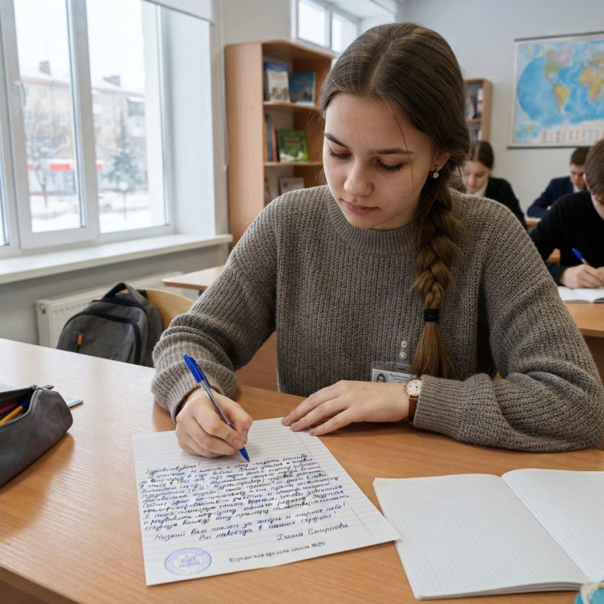
Задание
«Письмо в прошлое»
Необходимо написать небольшое письмо (80–120 слов) от имени современного старшеклассника труженику тыла в Курган 1942–1943 годов.
Что можно отразить:
Благодарность за трудовой подвиг.
Как труд тех лет повлиял на сегодняшний день (заводы, традиции, инфраструктуру).
Какую профессию выбирает автор письма и как она может быть полезна региону.

Slide 11


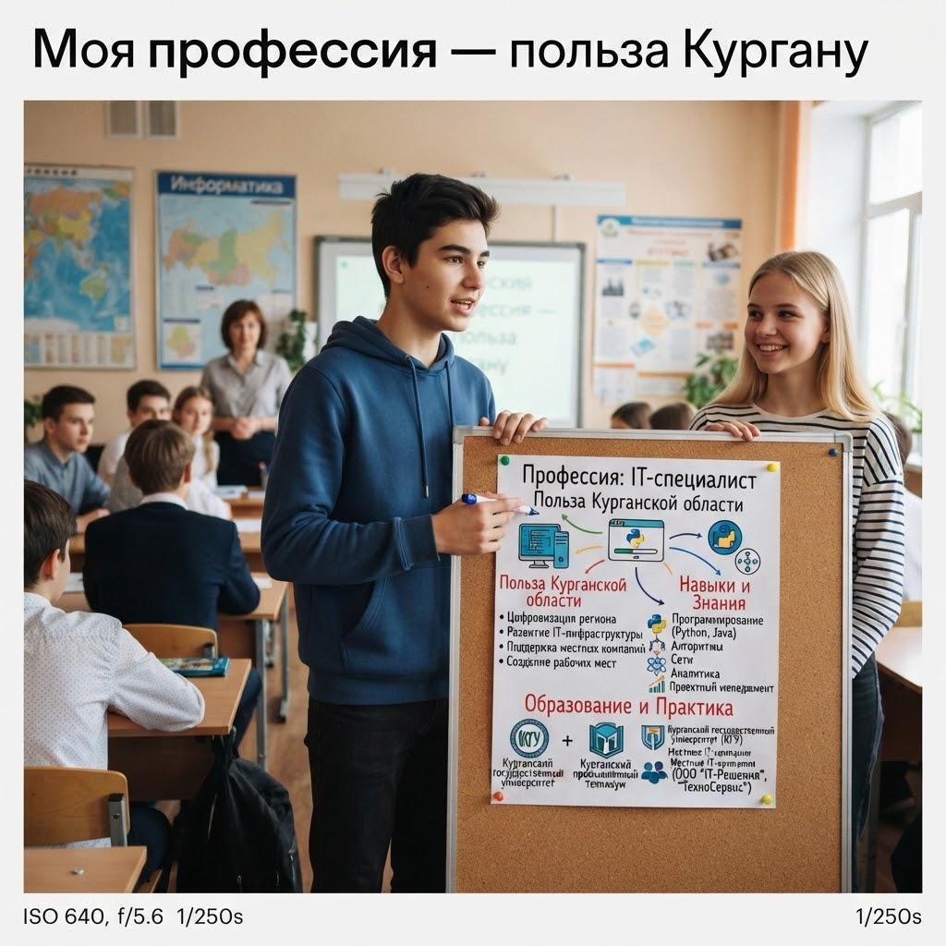
Мини‑проект «Моя профессия — польза Кургану» (в парах, 10 минут)
Каждая пара выбирает одну профессию и кратко описывает:
Какую пользу эта профессия приносит Курганской области.
Какие навыки и знания нужны.
Где можно получить образование (колледж/вуз) и где возможна практика (предприятие).
Формат представления: 30–40 секунд на пару.

Slide 12
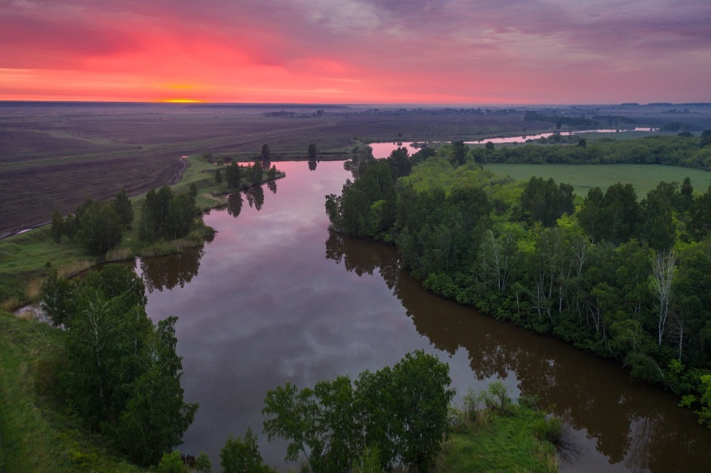
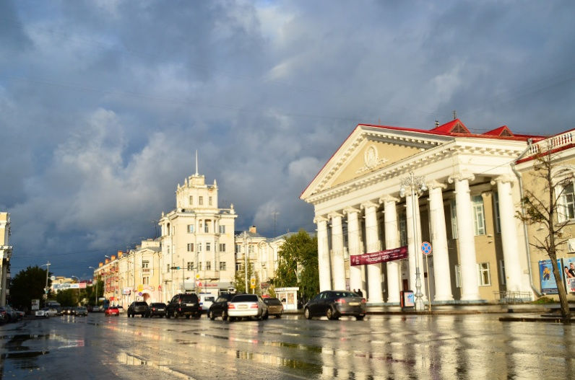
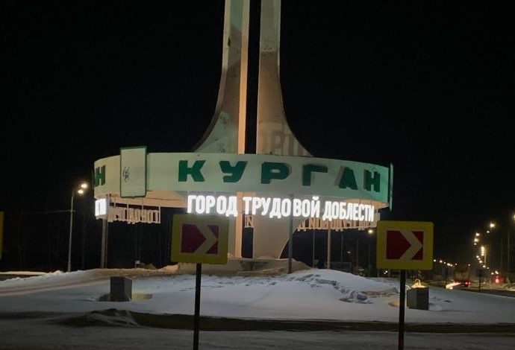

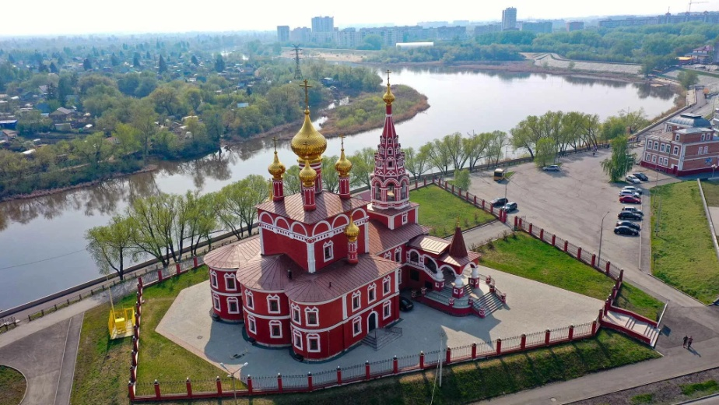
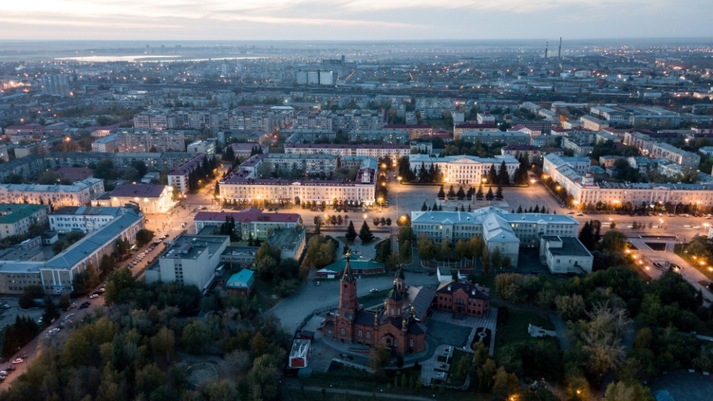
Курганская область – регион возможностей
Подзаголовок слайда
КУРГАН

Slide 13



СПАСИБО ЗА ВНИМАНИЕ!

